Slide 1
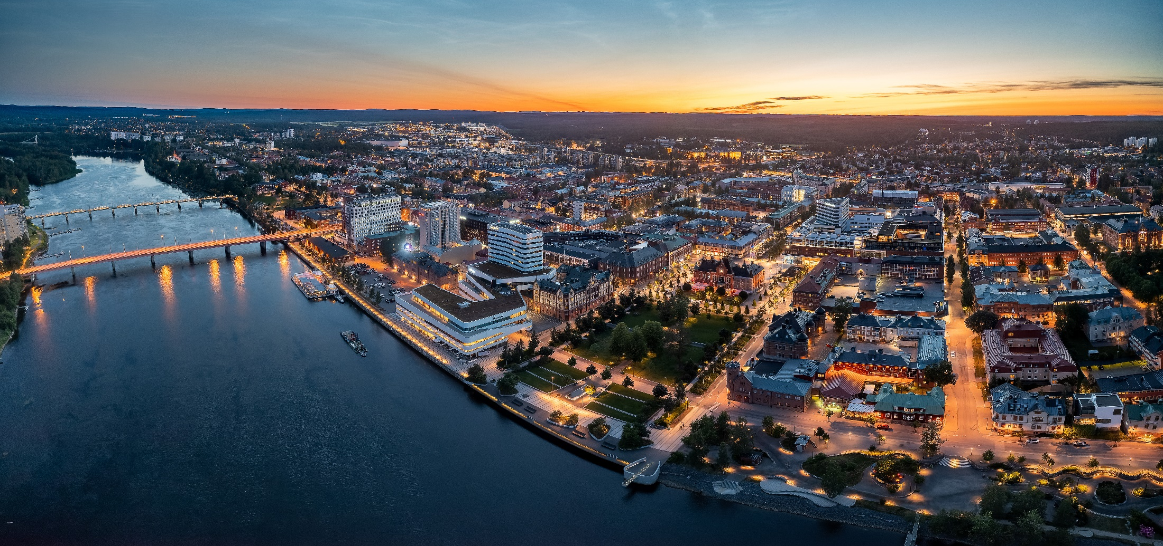
Exempel från Umeå: Medborgardialog om segregation

Slide 2
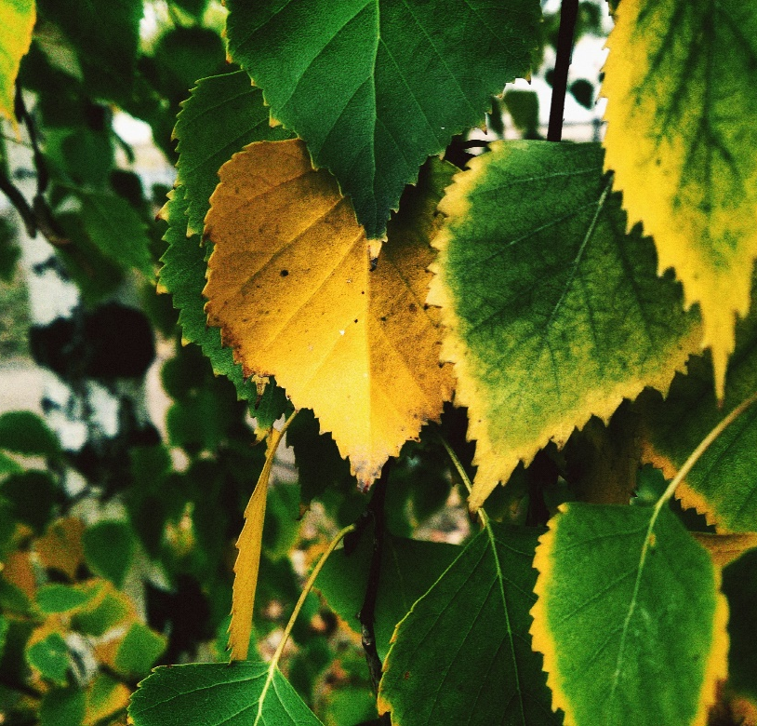
3 delar
Varför valde vi att jobba så här? (bakgrund)
Hur gjorde vi? (process)
Vad gav det? (positiva utfall/utmaningar)

Slide 3
1) Varför valde vi att jobba så här?
Utvecklad av SKR med hjälp av Dialogues
Syfte: hantera spanning kopplad till komplexa samhällsfrågor

Slide 4
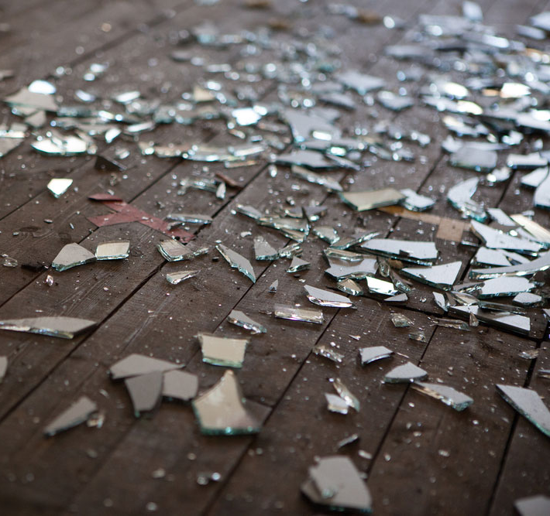
1) Varför valde vi att jobba så här?
Startskottet: en konflikt kring kommunens brottsförebyggande arbete.

Slide 5
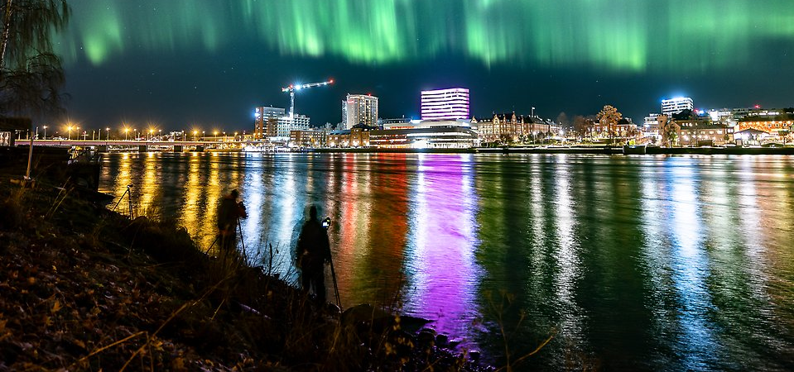

Slide 6
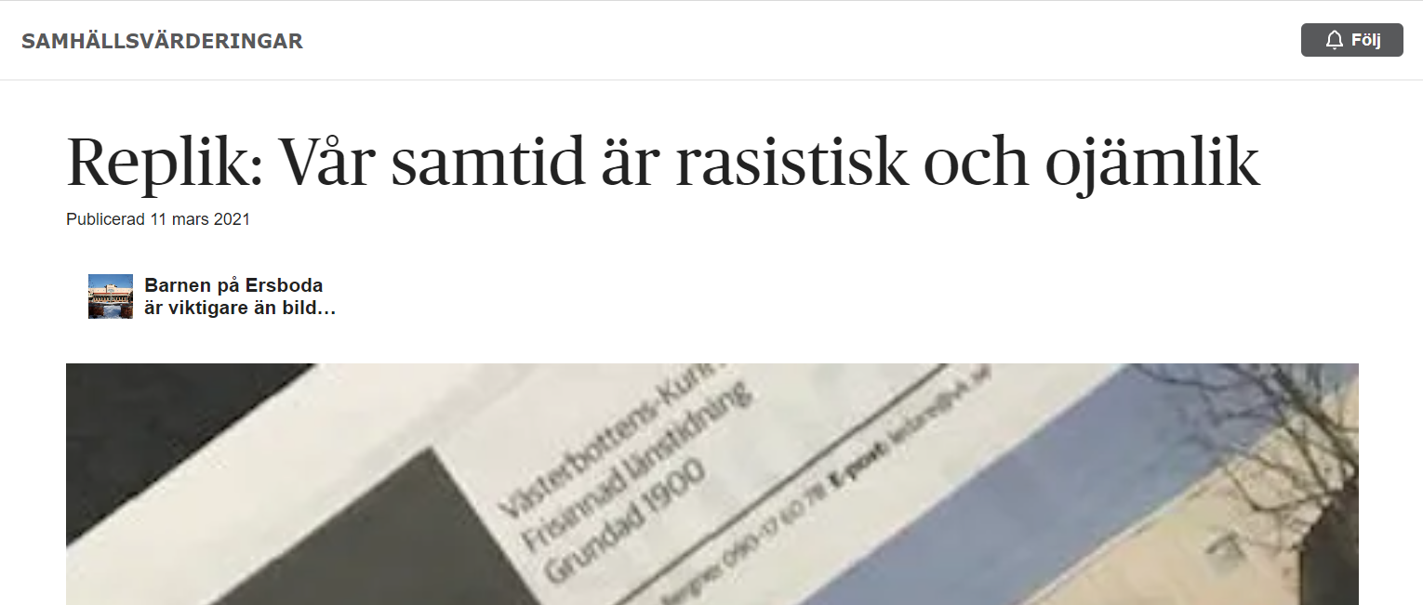
1) Varför valde vi att jobba så här?

Slide 7
1) Varför valde vi att jobba så här?
Lösning: Medborgardialog i komplexa frågor

Slide 8
2) Hur gjorde vi?
Kort beskrivning av vår process.

Slide 9
2) Hur gjorde vi?
Gemensamt Designteam

Slide 10
2) Hur gjorde vi?
Hur kan vi tillsammans arbeta för att Umeå ska vara en jämlik kommun, utan segregation, där alla känner sig trygga och delaktiga i samhället?
Central frågeställning

Slide 11
Dialogprocess i komplexa frågor - huvuddelar
Gemensam handling/åtgärder/beslutsförslag
!
?
Dialog i mindre grupper
Formulera åtgärdsförslag
Förberedelser
Samla perspektiv
Sammanställ perspektiv
!
!
Komplex fråga i mitten
Arbeta i 360º
Skapa förändring tillsammans
Lyssna i 360º

Slide 12
2) Hur gjorde vi?
Perspektivinsamling - 93 intervjuer

Slide 13
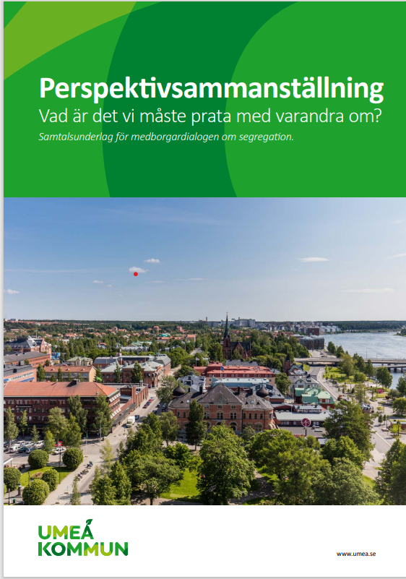
2) Hur gjorde vi?
Perspektivsammanställning

Slide 14
Dialogprocess i komplexa frågor - huvuddelar
Gemensam handling/åtgärder/beslutsförslag
!
?
Dialog i mindre grupper
Formulera åtgärdsförslag
Förberedelser
Samla perspektiv
Sammanställ perspektiv
!
!
Komplex fråga i mitten
Arbeta i 360º
Skapa förändring tillsammans
Lyssna i 360º

Slide 15
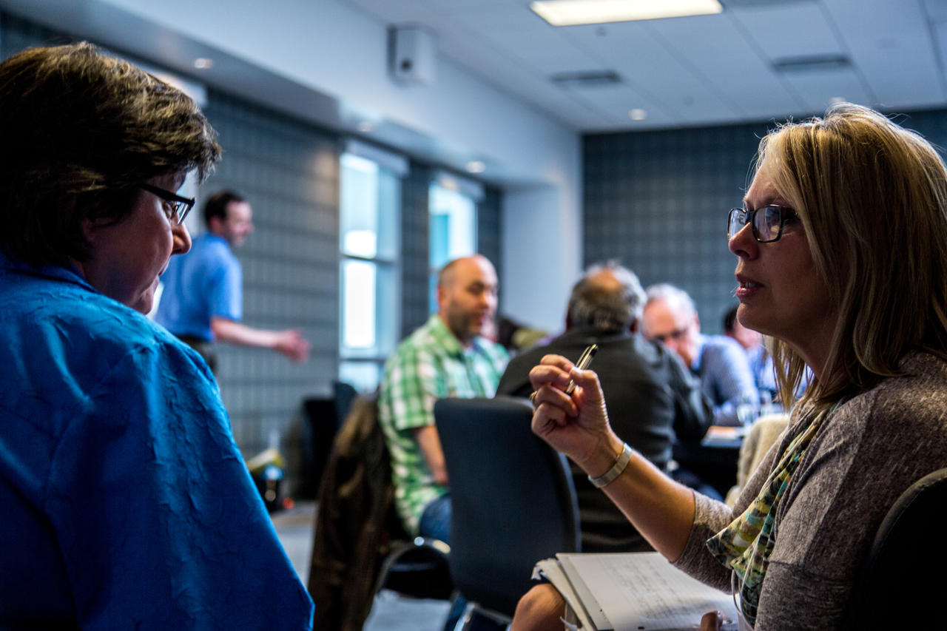
2) Hur gjorde vi?
4 dialogträffar:
1. Diskutera skillnader i perspektiv
2. Problembeskrivning
3. Brainstorma förslag
4. Prioritera bland förslagen

Slide 16
2) Hur gjorde vi?
Undersöka förutsättningarna för att omvandla en sporthall till ett föreningsdrivet allaktivitetshus
Gemensam solidaritetsfond
Ökad samverkan mellan föreningsliv och skola
Se över möjligheten att återinföra föreningsguider
Skapa ett dialognätverk med fokus på mångfald och integration i föreningslivet
Erbjuda mer anpassade föräldrautbildningar i förskolan
Kompetensutveckla kommunens personal kring rasism
Utveckla nya sätt för personer med utländsk bakgrund att ta sig in på arbetsmarknaden, i samverkan med föreningslivet
Resultat: 8 åtgärdsförslag

Slide 17
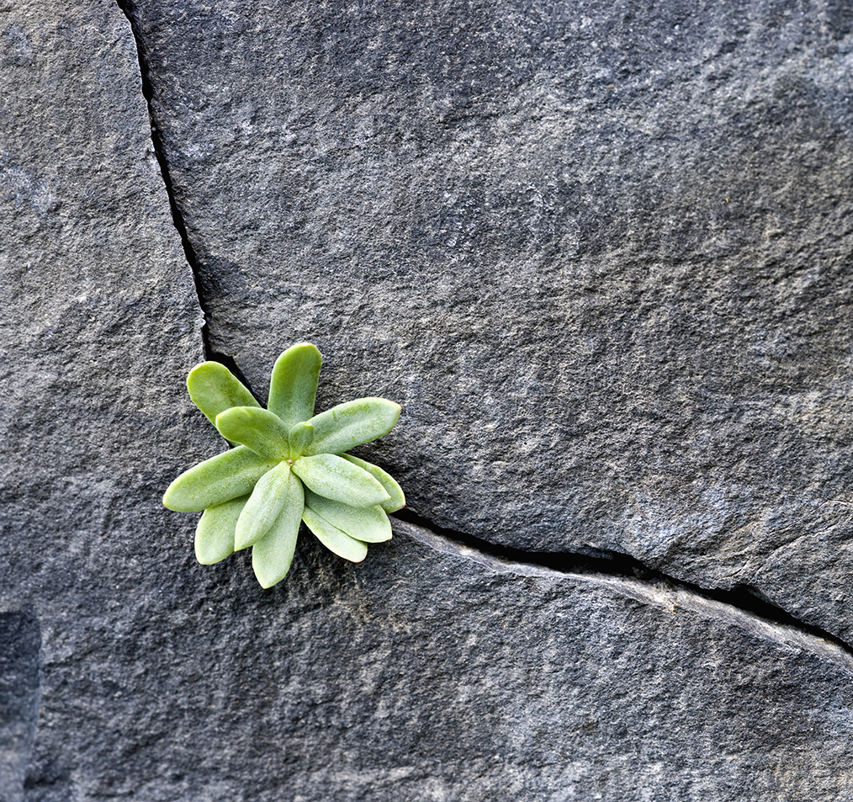
3) Vad gav det?
3 mål med dialogen
sänka konfliktnivån
ökad förståelse
nya samarbeten

Slide 18
3) Vad gav det?
Fördelar:
Effektiv struktur för att hantera konflikter

Slide 19
3) Vad gav det?
Fördelar:
Effektiv struktur för att hantera konflikter
Kunskapsinhämtning

Slide 20
3) Vad gav det?
Fördelar:
Effektiv struktur för att hantera konflikter
Kunskapsinhämtning
Möjliggör nya samarbeten

Slide 21
3) Vad gav det?
Utmaningar:
Den inomorganisatoriska förankringen

Slide 22
Medskick
Det är svårt, men mycket bättre än alternativen!
> Hjälp finns att få.

Slide 23
Det här en instruktion och inte en exemplarisk bildspelsbild. Bilden visas inte i bildspelet och du kan radera den.
Tips för Powerpoint-bildspel
Fokusera på det viktigaste
Det är lätt att fylla ett Powerpoint-bildspel med för mycket innehåll. Bildspelet är till för att publiken ska hänga med i föreläsningen. Bildspelet är ett stöd, inte ett talmanus. Behöver du ett eget talmanus, lägg det som en anteckning i bildspelet. Läs om anteckningar och föredragshållarvyn
Gör en bra struktur och en lagom lång presentation
Skapa gärna en förstasida med dagens ämne och vem du är. Visa gärna en översiktlig agenda och gå igenom vad du kommer att prata om. Om din presentation blir längre än 45 minuter kan det vara bra att planera in pauser.
Använd inte för många bilder och budskap
En bra regel är att visa högst en sida per minut och att begränsa antalet budskap per sida till fem eller färre.
Tänk på läsavståndet
Använd inte för liten text i bildspelet, använd teckenstorlekar som finns i mallen.
Välj bilder, animationer och illustrationer med omsorg
Bilder kan både förstärka och ta fokus från det du pratar om. Använd bilder som är relevanta och passar in i sammanhanget. Undvik clipart-bilder som kan ge ett oprofessionellt intryck.

Slide 24
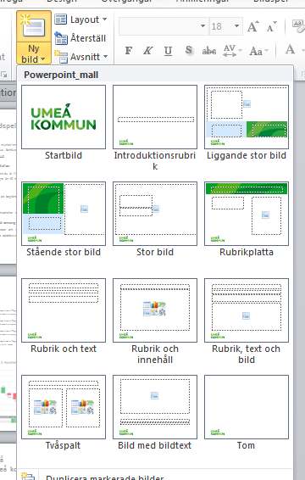
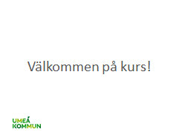
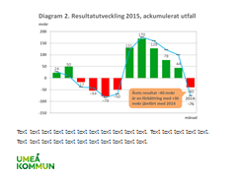
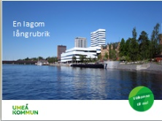
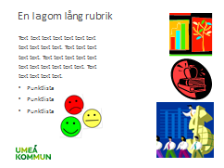
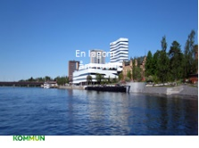
Det här en instruktion och inte en exemplarisk bildspelsbild. Bilden visas inte i bildspelet och du kan radera den.
Skapa nya sidor, bildmallar
Det finns olika bildmallar som du kan använda i ditt bildspel. Vill du välja andra mallar än standardmallen, klicka på pilen vid ”Ny bild” i verktygsfältet. Bildmallarna innehåller text- och bildytor där du monterar ditt innehåll
Skapa ny sida
Bra exempel
Dåliga exempel
Undvik för mycket text, inklämda bilder, clipart i olika stilar och bilder eller texter som delvis täcker logotypen.

Slide 25
Det här en instruktion och inte en exemplarisk bildspelsbild. Bilden visas inte i bildspelet och du kan radera den.
Vill du berätta om Umeå och organisationen Umeå kommun?
Färdig presentation Använd presentationen som den är eller plocka sidor och innehåll: www.umea.se/informationsmaterial
Fakta och statistik Statistik om befolkning, bostäder och byggande, förvärvsarbete, rapporter om kommunens utveckling inom olika områden och statistikdatabas: www.umea.se/statistik Fakta om Umeå: www.umea.se/fakta
Bilder Hämta gärna bilder från kommunens bilddatabas: www.umea.se/bilderkommun
Organisation Information om kommunens organisation och organisationsskisser: www.umea.se/organisation Mall för egen organisationsskiss: www.umea.se/mallar

Slide 26
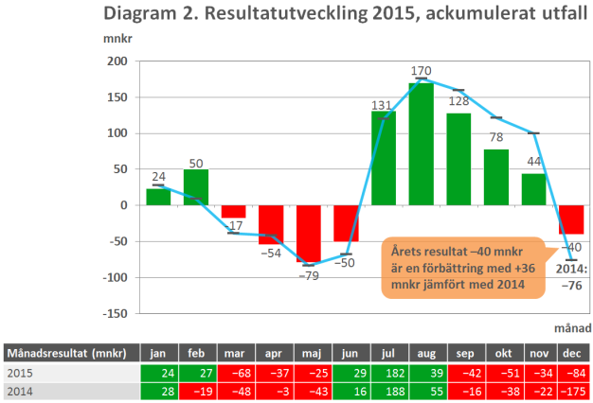
Det här en instruktion och inte en exemplarisk bildspelsbild. Bilden visas inte i bildspelet och du kan radera den.
Basfärger och grafik
Grön (RGB 0, 160, 30)
Positivt resultat eller positiv trend
Gul (RGB 255, 255, 0)
Oförändrat resultat eller oförändrad trend
Röd (RGB 255, 0, 0) Negativt resultat eller negativ trend
Orange (RGB 250, 150, 70)
(20 procent transparens i textrutor)
Lyft fram viktiga resultat och budskap
Grundfärg, grön (RGB 0, 160, 30) Informationsgrafik
Grundfärg, ljusblå (RGB 209, 232, 255)
Färgplattor, informationsgrafik
Komplementfärg, rosa (RGB 228, 177, 194)
Informationsgrafik
Komplementfärg, ljusgrön (RGB 140, 190, 0)
Informationsgrafik
Kort kärn- full text
Bildpuff att kopiera
Läs mer om kommunens grafiska profil: www.umea.se/profil
Läs om hur vi visualiserar ekonomisk grafik: www.intranet.umea.se/ekonomigrafik

Slide 27
Illustrationspaket för Umeå kommun
Det här en instruktion och inte en exemplarisk bildspelsbild. Bilden visas inte i bildspelet och du kan radera den.
Umeå kommun har ett illustrationspaket som vi ska använda i första hand. Det går också att färganpassa powerpoints egna illustrationer om de saknas i illustrationspaketet,
Du kan hitta ett urval av illustrationer i powerpointmallen som heter Illustrationer-exempelsidor. Du hittar alla mallar i Powerpoint om du klickar på ”Arkiv”, ”Nytt” och sedan på ”Umeå kommun”.

